Slide 1

XBox 360
Dashboard und Controller als BAK
SE Bedien- und Anzeigekonzepte WS12/13
Anna Rychla, Anne Schmidtke , Jette Beißer
Dozent: Prof. Hartmut Wandke

Slide 2
Was wird untersucht?
Xbox 360
Controller und Dashboard
  Zusammenhang zwischen Bedienelement und Menüführung

Slide 3
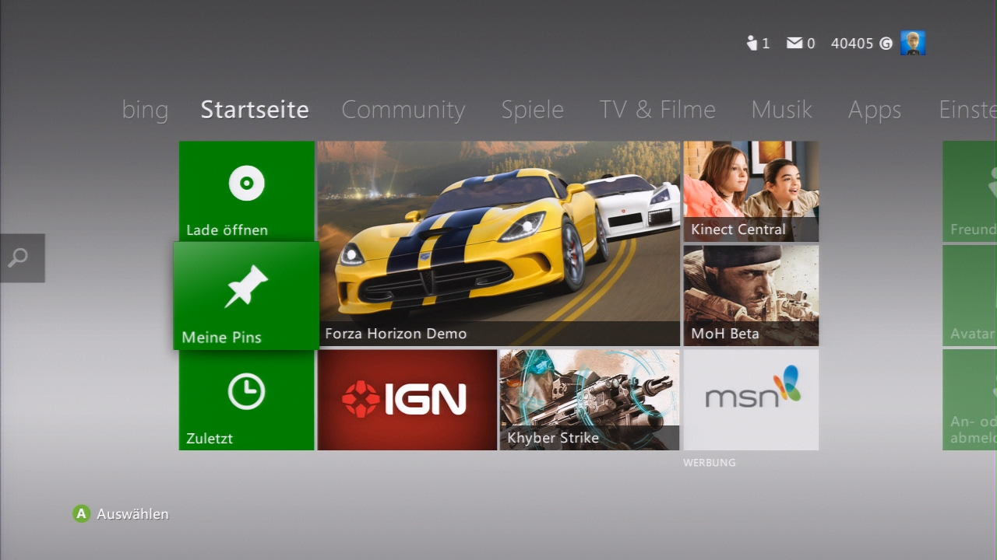
Dashboard

Slide 4
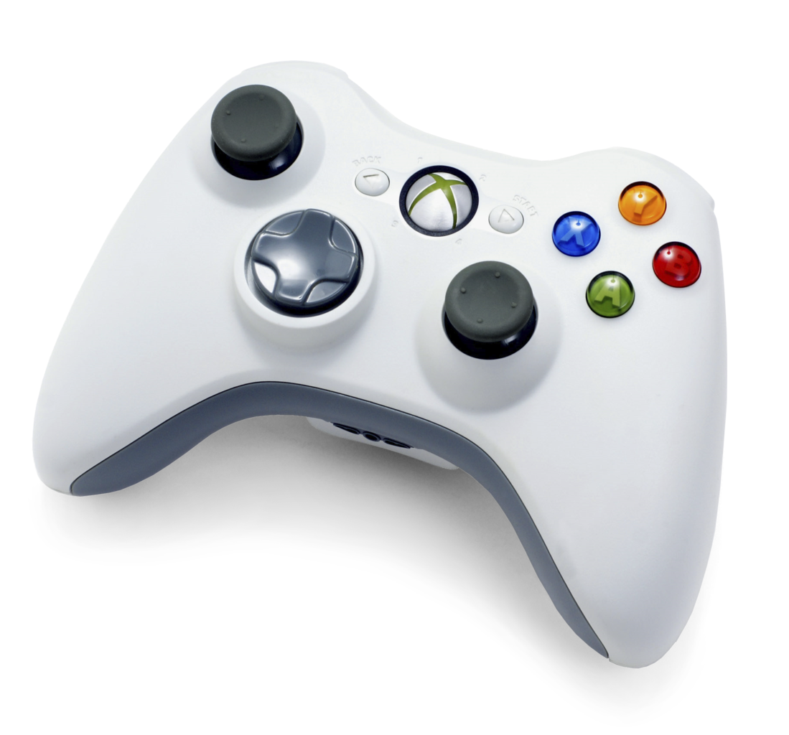
Controller

Slide 5
Zu Erledigende Aufgaben
Orientierung im Dashboard
Spiel auswählen
Spiel starten
Spiel verlassen
zurück zum Dashboard

Slide 6
Relevante Eigenschaften der Benutzer
Erstbenutzer, die nicht unbedingt eine Bedienungsanleitung lesen (wollen)
  sollten sich intuitiv zurechtfinden können
Vorkenntnisse in der Bedienung von Konsolen sollten nicht vorausgesetzt werden
Voraussetzungen: Lesekenntnisse, Feinmotorik der Hände gegeben, mindestens durchschnittliche Sehfähigkeit

Slide 7
Technische Voraussetzungen
Strom
HD-fähiger Fernseher
Xbox 360
Controller

Slide 8
Randbedingungen der Systemnutzung
Internetzugang
  Chatmöglichkeiten und z.B. Spiele herunterladen
Mehrspielernutzung möglich
Spiele müssen gekauft werden
  kostenfreie Nutzung nur von Demoversionen möglich
Abnutzung der Controller
  erschwerte Bedienung einiger Elemente
Helligkeit des Raumes nicht zu stark aber auch nicht zu gering
  Blenden/ Spiegelungen abhängig von Anzeigemodalität
  Sichtbarkeit der Tasten am Bedienelement

Slide 9
Norman‘sche Designprinzipien
Sichtbarkeit
  bis auf Hauptknopf alle Knöpfe als solche ersichtlich
  Funktionsbelegung der Knöpfe deutlich angezeigt
  schwierige Sichtbarkeit im Reitermenü
Mapping
  gutes Mapping der Steuerknöpfe
  Bewegung im Menü nach oben/unten/rechts/links
  Farbkonsistenz der Bedienelemente und deren Anzeige

Slide 10
Norman‘sche Designprinzipien
Feedback
  verschiedenes akustisches und direktes optisches Feedback
  haptisches Feedback bei Verwendung des Steuerkreuzes und der Knöpfe
konzeptuelles Modell
  Grün=go, rot=stop
  Controller dient dazu, etwas, das auf einem Bildschirm angezeigt wird, zu kontrollieren, verändern, bewegen → das kann er auch gut

Slide 11
Bereits identifizierte Nutzungsprobleme
sind mehrere Controller angeschlossen, können beide das Menü bedienen
Menüsteuerung nur über linke Knöpfe, rechte Hand kann nicht eingreifen
Hauptmenüknopf nicht als solcher identifizierbar
Überforderung durch Knöpfe, die für die Menüführung nicht verwendet werden
Inkonsistenz der Beschriftung der Knöpfe (A ↔ Start)

Slide 12
Highlights des BAK
Sehr gutes Handling des Controllers
  ergonomisch geformt
  alle Tasten und Hebel sind gut zu erreichen
Anzeige ist sehr übersichtlich
  aber viel Werbung
schnelle Lernfortschritte
  Anfängliche Verwirrung über viele Knöpfe
  recht schnelles Zurechtfinden und zügiger Lernvorgang

Slide 13
Größtes Defizit
nicht ersichtlicher Home-Button
  Wichtigste Taste für die Nutzung des Dashboard
  Ohne externen Hinweis (z.B. über Foren oder erfahrene Nutzer) fast nicht als solcher erkennbar

